Slide 1
Fundamentos de Sistemas de Informação (ACH2014)
Prof. Dr. José de Jesús Pérez Alcázar
Escola de Artes, Ciências e Humanidades
Universidade de São Paulo (EACH/USP)‏
SI e ORGANIZAÇÕES
VANTAGEM COMPETITIVA com SI

Slide 2
Créditos
O material utilizado na disciplina de Fundamentos de Sistema de informação tem sido desenvolvido de forma cooperativa pelos professores que ministram a disciplina. Sua produção inicial foi desenvolvida pelo Prof. Dr.: João Porto de Albuquerque – ICMC –USP no ano de 2009. Dando continuidade a esse trabalho, durante o ano de 2011, o material tem sido adaptado e expandido pelos professores Prof. Dr.: Luciano Vieira de Araújo – EACH-USP, Prof. Dr.: Clodoaldo Moraes Lima –EACH-USP em cooperação com o Prof. Dr.: João Porto de Albuquerque – ICMC –USP. Durante ano de 2013 este material foi adaptado pelo Prof. Marcelo Fantinato.

Slide 3
Tecnologia de Informação
é o conjunto de recursos tecnológicos e computacionais para a geração e uso da informação.
o conjunto de recursos que desempenha uma ou mais tarefas de processamento das informações do SI, tal como coletar, transmitir, armazenar, recuperar, manipular e exibir dados.
Que TI estão presentes hoje nas empresas?
BD compartilhados; Redes de Comunicação; Ferramentas de Apoio à Decisão; Notebooks e Comunicação sem Fio; fibra ótica; comunicação por satélite; centrais telefônicas inteligentes.

Slide 4
O principal benefício que a TI traz para as organizações é a sua capacidade de melhorar a qualidade e a disponibilidade de informações e conhecimentos importantes para a empresa, seus clientes e fornecedores.
A tecnologia aperfeiçoa ou adiciona eficiência a uma tarefa. A tecnologia é um facilitador, um componente, ela não cria diretamente a satisfação.
A tecnologia da Informação está revolucionando todas as áreas do conhecimento. Por exemplo:
Administração de empresas;
Arquitetura;
Educação;
Medicina;
Biblioteconomia;
Artes; etc.

Slide 5
Sociedade da Informação: Ambiente de TI nas Organizações
Os ambientes de TI estão crescendo de forma heterogênea e complexa, onde o papel do especialista é simplificar o acesso e acelerar as operações garantindo a segurança e a disponibilidade da informação.
Banco de Dados e
Data Warehouse
Diversas
Aplicações
Extranets
Intranets
Internet
Redes
Transações
Clientes/Usuários

Slide 6
Ambientes de TI nas Organizações: Elementos básicos

Slide 7
SI em Organizações: Contexto
TICs tem crescente importância para os negócios de organizações atuais
Fatores que impulsionam a utilização de TICs:
Expansão da Internet e convergência de tecnologias (e-business, e-commerce)
Transformações nos negócios (decentralização)
Globalização (mercado global)
Economias da informação (baseada em serviços e conhecimento)

Slide 8
O que é uma organização?
Visão técnica: uma organização é uma estrutura social formal e estável que recebe insumos do ambiente (inputs) para produzir resultados (outputs)
Uma empresa é uma organização formal cujo objetivo é produzir produtos ou prestar serviços a fim de gerar lucro
Visão comportamental: uma coleção de direitos, privilégios, obrigações e responsabilidades, equilibrados ao longo do tempo mediante conflitos e resolução de conflitos

Slide 9
Organização: visão técnica

Slide 10
Organização: visão técnica
Elementos de uma organização (visão técnica):
Capital e trabalho: são fatores de produção primários fornecidos pelo ambiente
Função (ou processo) de produção: transforma as entradas em produtos e serviços
Produtos e serviços: são consumidos pelo ambiente

Slide 11
Conceitos Gerais Organização: visão técnica
recursos
expedição
SI Contr. Contratos
SI Faturamento
SI Contas Receber
mão-de-obra
Capital e Trabalho
Função
Produtos e serviços
SI Recrut. e Seleção
produção
SI Contr. de Terceiros
SI Contr. Fábrica
produto
SI Contr. Fábrica
SI Apontamento de horas
SI Marketing
Sistema de Informação
Tecnologia – Algoritmos - Pessoas
Tecnologia – Algoritmos - Pessoas

Slide 12
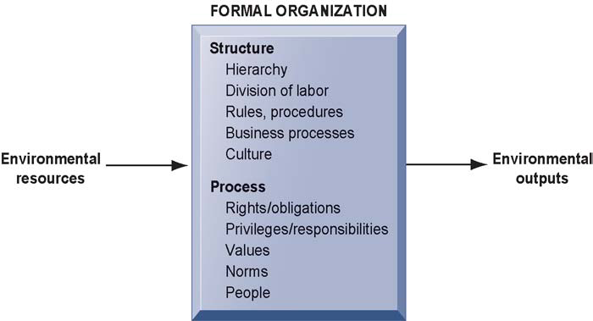
Organização: visão comportamental

Slide 13
Componentes de uma organização
Rotinas e processos organizacionais
Política organizacional
grupos de interesse
Cultura organizacional
Estrutura organizacional
Ambiente organizacional

Slide 14
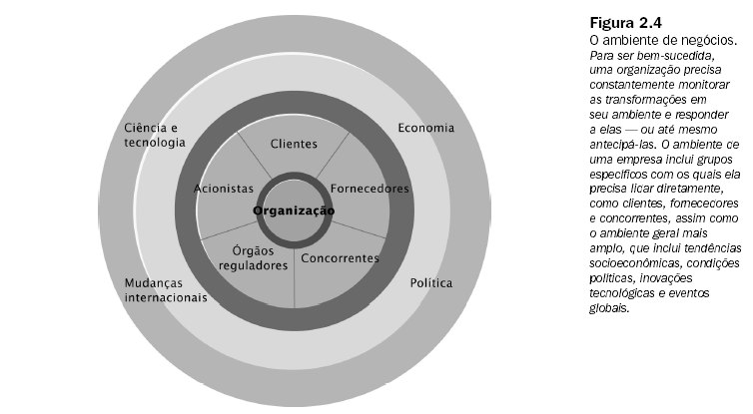
O ambiente organizacional

Slide 15
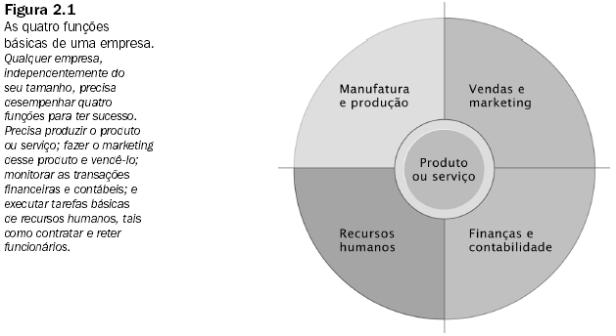
Funções básicas de uma Empresa

Slide 16
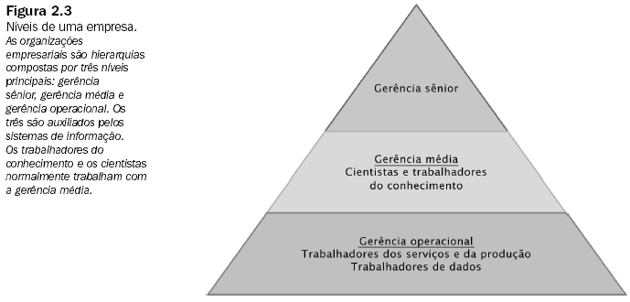
Níveis de uma empresa

Slide 17
Implicação de TI na hierarquia

Slide 18
Mudança e resistência organizacional
SI têm implicações potenciais em: estrutura, cultura, processos e estratégia
Modelo de mudança integrada de Leavitt (1965)

Slide 19
Implicações para o projeto e entendimento de SI
Para serem utéis, projetos de SI devem ser desenvolvidos com um entendimento claro da organização em que se situam, conhecendo:
O ambiente em que a organização atua
A estrutura, hierarquia especialização, rotinas e processos da organização
A cultura e a política da organização
Tipo de organização e seu estilo de gestão
Os grupos de interesse e funcionários que serão afetados pelo sistema
Tipos de tarefas, decisões e processos que o SI deve apoiar

Slide 20
Exercício: análise de uma organização
Descreva a organização
Visão técnica: insumos, processos, produtos/serviços
Quatro funções: manufatura e produção, vendas e marketing, finanças e contabilidade, e recursos humanos
Níveis hierárquicos
Aspectos de cultura e política
Qual o(s) problema(s) organizacional(is) e como o SI ajuda a resolvê-lo (s)?

Slide 21
Programa da aula
O que é vantagem competitiva
O modelo das 5 forças de Porter
Estratégias de SI para lidar com as 5 forças
A internet e a vantagem competitiva
O modelo de cadeia de valor empresarial
Sinergias, competências essenciais e estratégias de rede
Análise estratégica de sistemas

Slide 22
Intranet x Extranet
A intranet é uma rede interna, fechada e exclusiva, com acesso somente para os funcionários de uma determinada empresa e muitas vezes liberado somente no ambiente de trabalho e em computadores registrados na rede. Essa restrição do ambiente de trabalho não é necessária, já que as intranets não são necessariamente LANs, mas sim redes construídas sobre a internet.
Quando alguma informação dessa intranet é aberta a clientes ou fornecedores dessa empresa, essa rede passa a ser chamada de extranet.

Slide 23
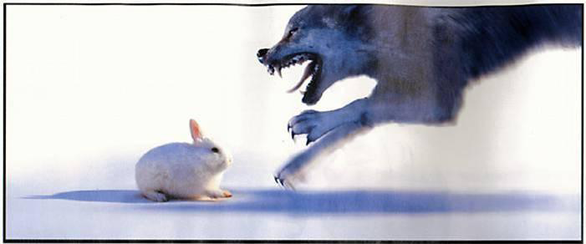
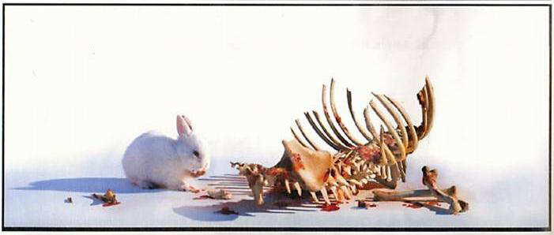
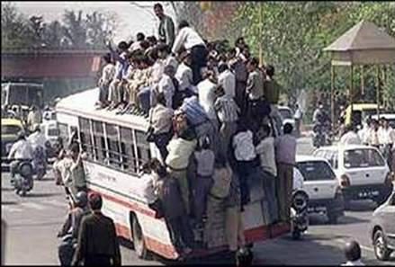
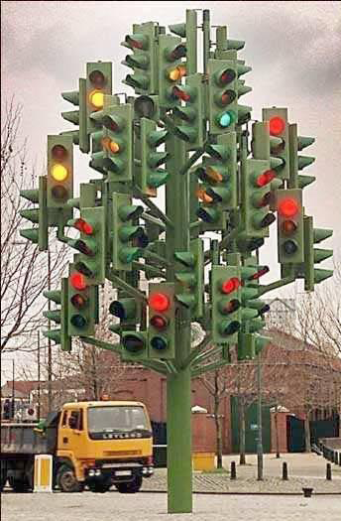

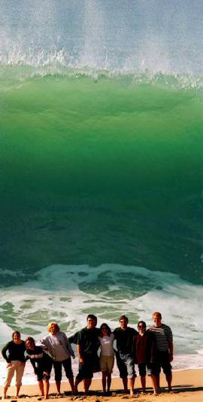
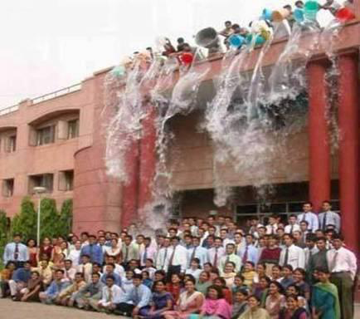
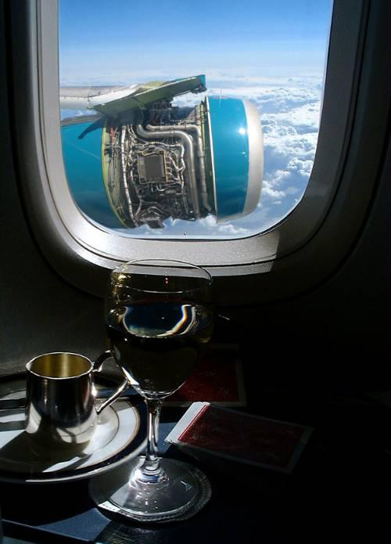
Arrogância
Desorganização
Confusão
Acomodação
Ilusão
Jogos de poder
Negação do problema

Slide 24
O que é vantagem competitiva?
A vantagem competitiva surge fundamentalmente do valor que uma determinada empresa consegue criar para os seus clientes e que ultrapassa os custos de produção.
Por que algumas empresas são consideradas líderes de mercado?
melhor uso de recursos
maior lucratividade
maior produtividade/eficiência
maior valor de mercado (ações)‏
Como analisar um negócio e identificar suas vantagens competitivas?

Slide 25
Modelo das Cinco Forças Competitivas de Porter
Concorrentes tradicionais
Novos entrantes no mercado
Produtos e serviços substituídos
Clientes
Fornecedores
No modelo das cinco forças competitivas de Porter, a posição estratégica da empresa e suas estratégia são determinadas pela competição com os concorrentes diretos tradicionais, mas também por quatro forças do ambiente setorial

Slide 26
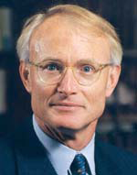
O modelo das 5 forças de Porter
Uma metodologia de análise da organização, que permite um melhor entendimento das oportunidades e ameaças que ela oferece à empresa e que determinam a sua rentabilidade, é o modelo das 5 forças de Porter (1982).
Concorrentes potênciais
Ameaça de novas entradas
Poder negocial
dos clientes
Concorrentes na indústria
Rivalidade entre concorrentes
Clientes
Fornecedores
Poder negocial dos
fornecedores
Ameaça de produtos ou
Serviços substitutos
Produtos substitutos
Modelo usado para descrever a interação das influências externas (ameaças
e oportunidades) que afetam a estratégia da organização e a sua habilidade
competir.

Slide 27
O modelo das 5 forças de Porter
Concorrentes
Tradicionais
Novos entrantes no mercado
empregados novos, mais baratos motivados e inovativos
menor experiência, nenhuma „marca“ reconhecida
Produtos e Serviços substitutos
álcool vs. gasolina, VoIP vs. telefone
Clientes
forçam concorrência por preço transparente
Fornecedores
Variedade de fornecedores

Slide 28
Rivalidade entre os concorrentes
Principais Fatores
Número de concorrentes
Equilíbrio entre os concorrentes
Taxa de crescimento da industria
Barreiras à mobilidade
Barreiras à saída
Estrutura de custos da empresa
Diferenciação do produto
Custos de mudança
Capacidade produtiva inslalada
Diversidade dos concorrentes

Slide 29
A pressão causada por produtos substitutos
No modelo de Porter, os substitutos referem-se a produtos de outras indústrias. A ameaça dos substitutos existe quando a procura de um produto é afetada negativamente pela diminuição do preço de outro produto.
A existência de substitutos constrange a possibilidade das empresas de uma indústria aumentarem os preços (coloca um “teto” ao aumento de preços).
Exemplo: O fabricante das latas de alumínio usadas nas embalagens de bebidas leves como sucos de fruta tem o preço que pratica constrangido pela oferta de garrafas de vidro, de latas de aço, de recipientes plásticos, de pacotes tipo Tetra-pack.

Slide 30
Ameaça de entrada/Barreiras à Entrada
Não são apenas os rivais atuais que constituem uma ameaça às empresas de um setor. A possibilidade de novas empresas poderem incorporar o setor também afeta a pressão competitiva existente.
No entanto, as indústrias possuem características que inibem a entrada de novos rivais no mercado. Estas são barreiras à entrada.

Slide 31
Tipos de barreiras à entrada
Economias de escala e aprendizagem (economias de escala dinâmicas)
Necessidades de capital
Política governamental e a legislação
Dificuldades de acesso aos canais de distribuição
Diferenciação do produto
Necessidade de ativos específicos
Patentes e o conhecimento técnico privativo

Slide 32
Poder Negocial dos Clientes
Um alto poder negocial dos compradores tem um grande impacto sobre a indústria produtora. À medida que o poder de um comprador é mais forte o relacionamento que se faz sentir aproxima-se do monopsónio. Sob tais condições de mercado, o comprador fixa o preço (as condições em geral).
O poder negocial dos compradores reduz o lucro da indústria e aumenta a rivalidade porque podem
i) forçar baixas de preços,
ii) negociar melhor qualidade ou serviço pelo mesmo preço,
iii) fazer com que os concorrentes se coloquem uns contra os outros.

Slide 33
O Poder negocial dos Fornecedores
Uma indústria requer matérias-primas e subsidiárias, componentes, trabalho, etc. Estas necessidades conduzem as empresas de uma indústria a relacionamentos com empresas de indústrias a montante
Os fornecedores, se poderosos, podem exercer uma forte influência na indústria em questão. Podem, por exemplo, vender os seus serviços a um preço elevado “expropriando”, assim, parte dos lucros da indústria.

Slide 34
Os fornecedores são poderosos dependendo de vários factores:
Se a indústria não for um cliente importante em termos de volume de vendas
Se houver poucos produtos capazes de substituir aquele que é fornecido
Concentração de fornecedores (ex: organização da força de trabalho em sindicatos)
Custos de mudança significativos (ex: relação da Microsoft com os fabricantes de PCs)
Se o produto do fornecedor for um input importante para a atividade da indústria

Slide 35
Modelo de forças competitivas, estratégias
Diferenciação de produtos
Estratégia competitiva para criar lealdade à marca através do desenvolvimento de novos e únicos produtos e serviços, que não são facilmente duplicáveis pelos competidores (Citibank e os cartões de débito/ATM, em 1977)
Diferenciação focalizada
Estratégia competitiva para desenvolvimento de nichos de mercado para produtos/serviços especializados, onde se torne possível competir melhor que os adversários (um SI proporciona uma vantagem competitiva ao produzir dados que melhorem as vendas e as técnicas de marketing utilizadas – o custo de um cliente novo está estimado em cerca de 5 vezes o custo de manutenção de um cliente atual)

Slide 36
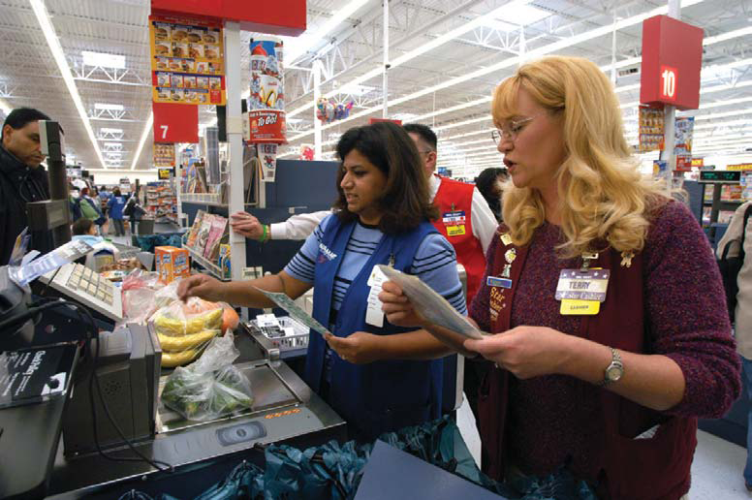
Estratégias de SI para lidar com as 5 forças
Liderança em custos
Ex.: sistema de abastecimento do Wal-mart
sistema de resposta eficiente ao consumidor

Slide 37
Estratégias de SI para lidar com as 5 forças
Diferenciação de produto
Google: algoritmo PageRank
Ex.: Personalização da Dell: quase sem custo adicional de produção → Customização de massa
Foco em nicho de mercado
Análise de dados de clientes (compras, gostos) permite afunilamento de perfil
Ex.: Hotel Hilton ajustam quarto às preferências do hóspede

Slide 38
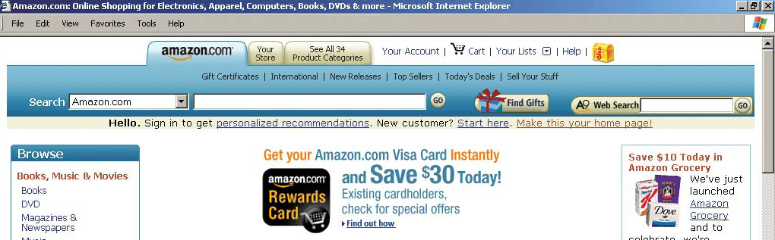
Estratégias de SI para lidar com as 5 forças
Intimidade com o cliente ou fornecedor
Ex.: amazon.com usa compras e lista de desejos de usuários para sugerir novos livros
Os custos de mudança aumentam, assim como a lealdade do cliente

Slide 39
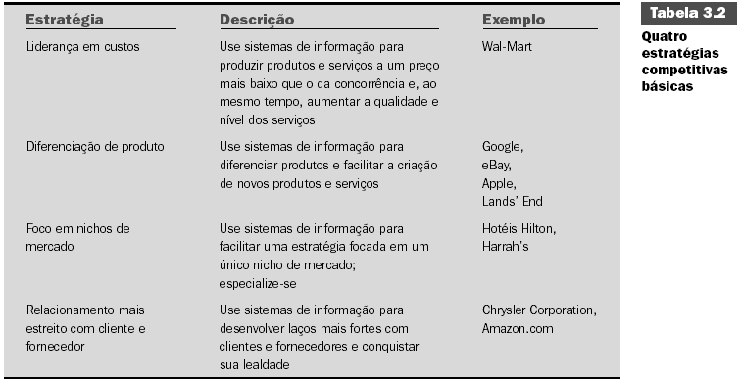
Resumo: estratégias competitivas

Slide 40
Internet e vantagem competitiva
Possibilita novos produtos e serviços
Transforma setores (livros, música, vôos, telefonia, filmes, tv, bancos, software etc.)‏
Aumenta o poder de barganha de consumidores e fornecedores
Intensifica a rivalidade competitiva
Cria novas oportunidades para construção de marcas e grandes bases de clientes

Slide 41
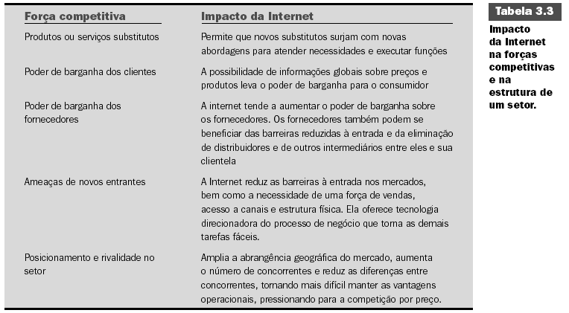
A Internet e as 5 forças de Porter

Slide 42
Análise da Empresa
Esta análise pretende estudar as características dos seus recursos e as suas capacidades para competir nas condições do meio envolvente geral e específico. Identificar pontos fortes e pontos fracos
A análise aos recursos da empresa pode fazer-se através da:
1. Análise funcional
2. Análise da cadeia de valor.

Slide 43
Análise funcional
As áreas funcionais a considerar, assim como as variáveis a analisar em cada uma variam de empresa para empresa. A determinação dos pontos fortes e pontos fracos é feita por comparação com um concorrente de referência ou com a média da industria.
Área comercial
Quota de mercado
Linhas de produtos
Cobertura da distribução
Força de vendas
Área da produção
Equipamento
Estrutura de custos
Sistema de qualidade
Produtividade
Matérias-primas

Slide 44
Análise funcional
Área Financeira
Liquidez
Solvabilidade
Autonomia financeira
Rentabilidade
Acesso a capitais
Área Tecnológica
Teconolgias disponíveis
I&D
Patentes
Recursos Humanos
Nível de formação
Motivação
Participação
Organização e gestão
Qualidade dos gestores
Estrutura organizativa
Cultura empresarial

Slide 45
Análise da cadeia de valor
A construção da cadeia de valor é feita pela identificação das atividades básicas que são necessárias para que a empresa possa comercializar um produto ou um serviço
Atividades primárias
Formam parte do processo produtivo da empresa
Atividades de suporte
Atividades que servem de suporte às atividades primárias

Slide 46
O modelo de cadeia de valor empresarial
Destaca atividades nas quais aplicar estratégias competitivas
Pontos de alavancagem em uma cadeia que agrega valor a produtos e serviços
Tipos de atividades:
Atividades primárias: logística, operações, vendas e marketing, serviços
Atividades de suporte: administração e gerência, RH, tecnologia, seleção de fornecedores

Slide 47
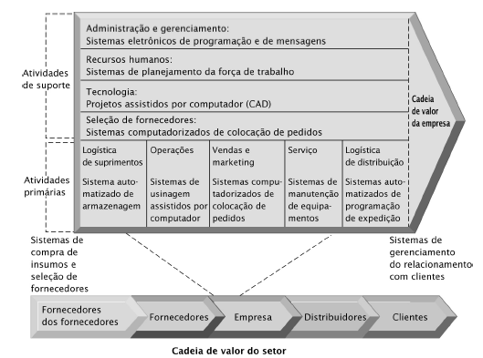
O modelo de cadeia de valor

Slide 48
O modelo de cadeia de valor
Benchmarking: comparação dos processos com concorrentes ou setores relacionados em termos de eficiência e eficácia
Melhores práticas (best practices): identificadas por empresas de consultoria, institutos de pesquisa

Slide 49
Ampliando a cadeia de valor: a rede de valor
A cadeia de valor de uma empresa é ligada às cadeias de valor de seus fornecedores, distribuidores e consumidores
Rede de valor: conjunto de empresas independentes que utilizam TI para coordenar suas cadeias de valor e fabricar um produto ou prestar um serviço coletivamente para um mercado
Flexibilidade e adaptabilidade às mudanças no fornecimento e na demanda

Slide 50
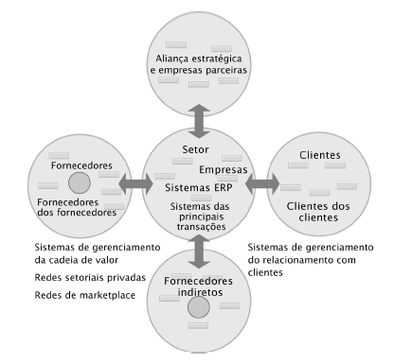
Rede de valor

Slide 51
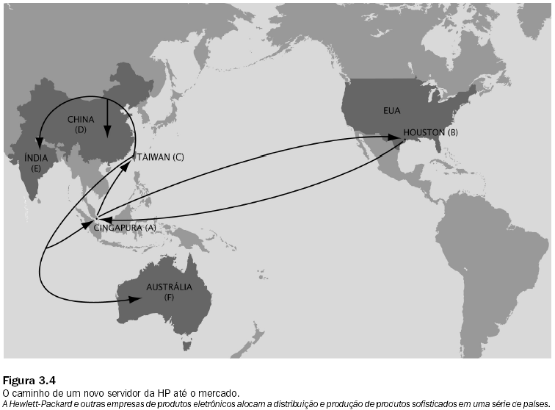
Redes globais de produção

Slide 52
Sinergias, competências essenciais e estratégias de rede
Sinergia
Unidades de negócio ou organizações díspares podem agir como um todo
Competências essenciais
Atividade na qual a organização é líder
Estratégias baseadas em rede
Economias de rede
Organização virtual
Ecossistemas de negócio

Slide 53
Ecossistemas de negócio

Slide 54
Conquistando vantagem competitiva com TI: análise estratégica
Qual a estrutura do setor?
Quem são as 5 forças competitivas e quão fortes elas são?
Base de competição: qualidade, preço ou marca?
Qual é a direção e a natureza das mudanças?
Como a TI é utilizada no setor? A organização está à frente ou atrás?

Slide 55
Conquistando vantagem competitiva com TI: análise estratégica
Quais são as cadeias de valor do negócio, da organização e do setor?
Como a organização cria valor para o cliente (baixos custos ou alta qualidade)?
Qual a posição frente a melhores práticas (e.g. ERP, CRM, SCM)‏
A firma alavanca suas competências essenciais?
Há mudanças benéficas/maléficas na cadeia do setor?
Alianças estratégicas e redes de valor são possíveis?
Em que ponto da cadeia de valor a TI pode proporcionar maior ganho?

Slide 56
Estudo de caso: Cemex x Southwest Airlines
Qual é a estratégia de negócios da empresa?
Quais problemas e desafios ela enfrenta?
Qual o papel que os SIs desempenham na estratégia e no modelo de negócio?
Em que medida os SIs ajudaram a lidar com os problemas e a concorrer no setor?
Compare a estratégia das duas empresas: qual a influência do ramo de atuação na definição da estratégia?

